Slide 1





الفصل
النسبة والتناسب
٧
اختبار الفصل
الفصل السابع

Slide 2
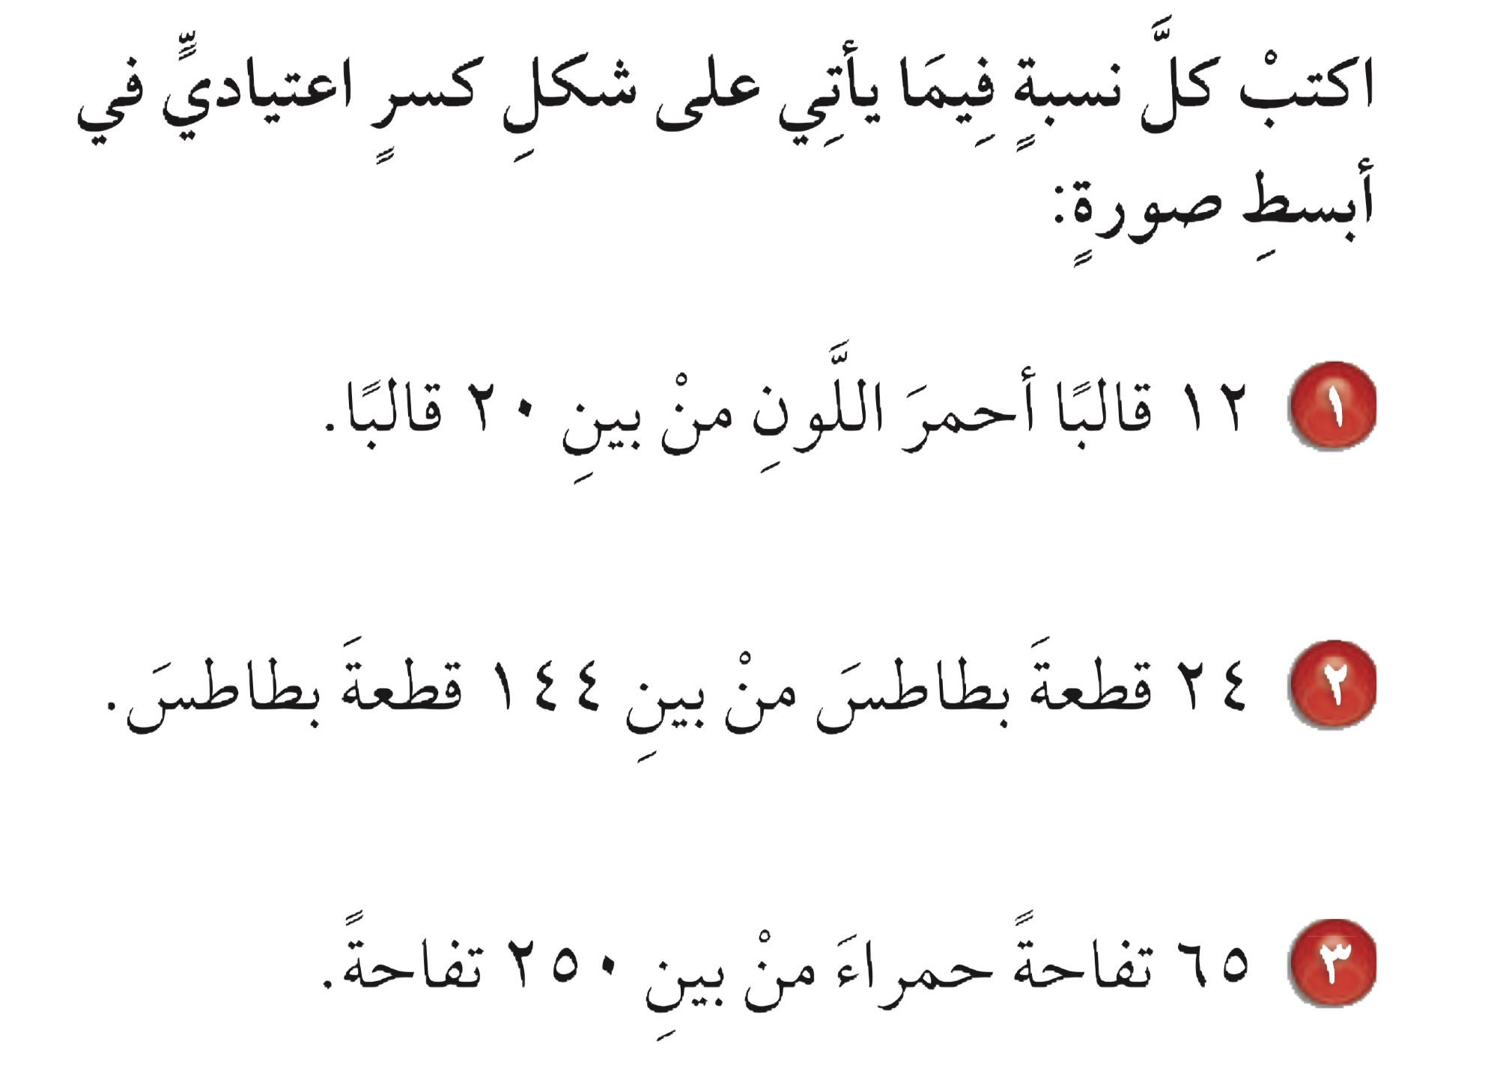
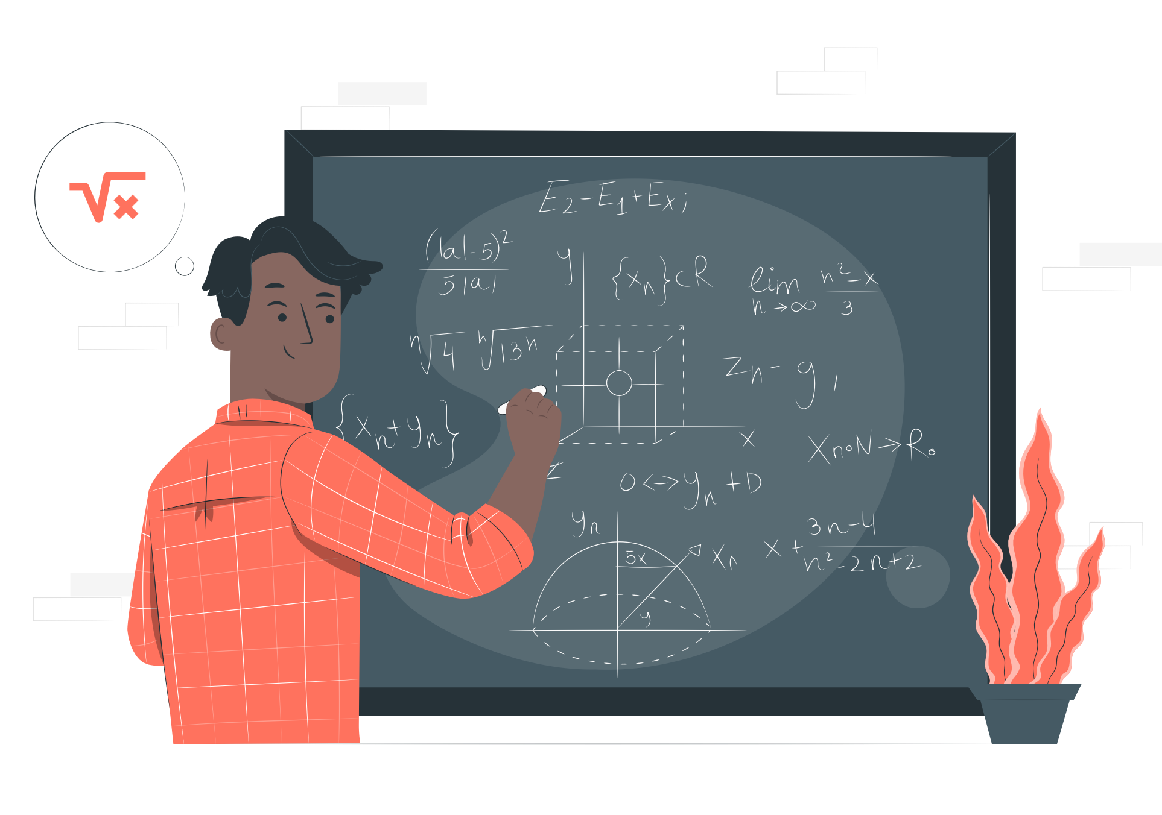


Slide 3
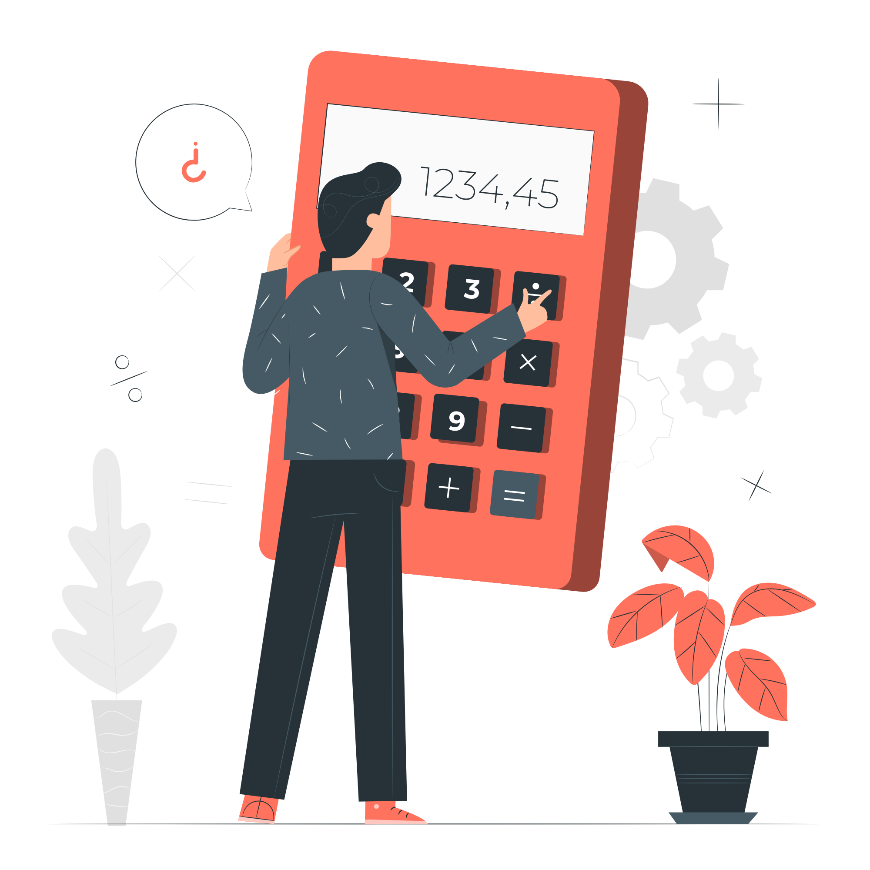
٣
١٢
=
٥
٢٠
١
٢٤
=
٦
١٤٤
١٣
٦٥
=
٥٠
٢٥٠

Slide 4
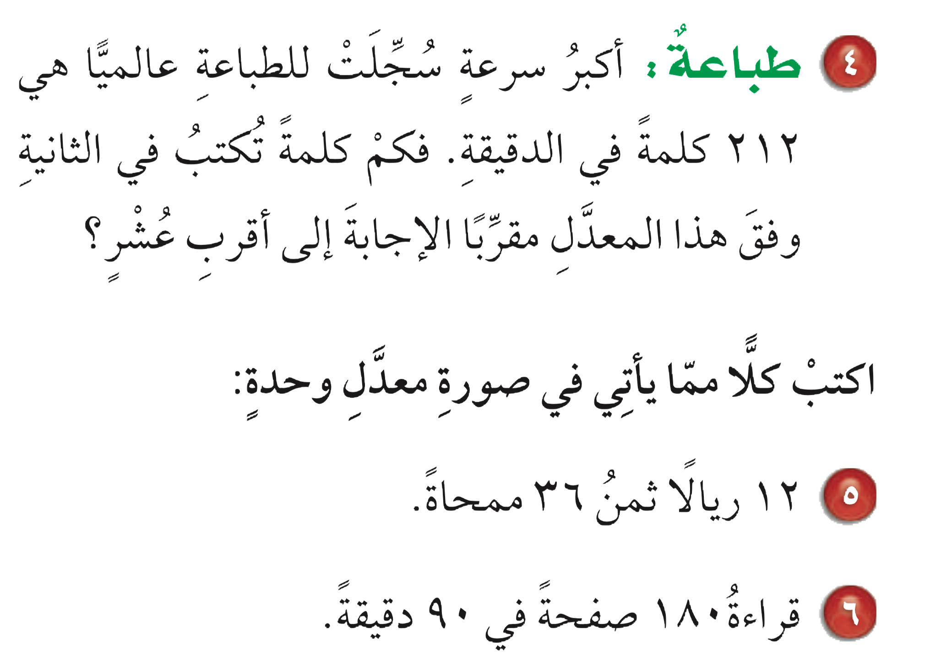
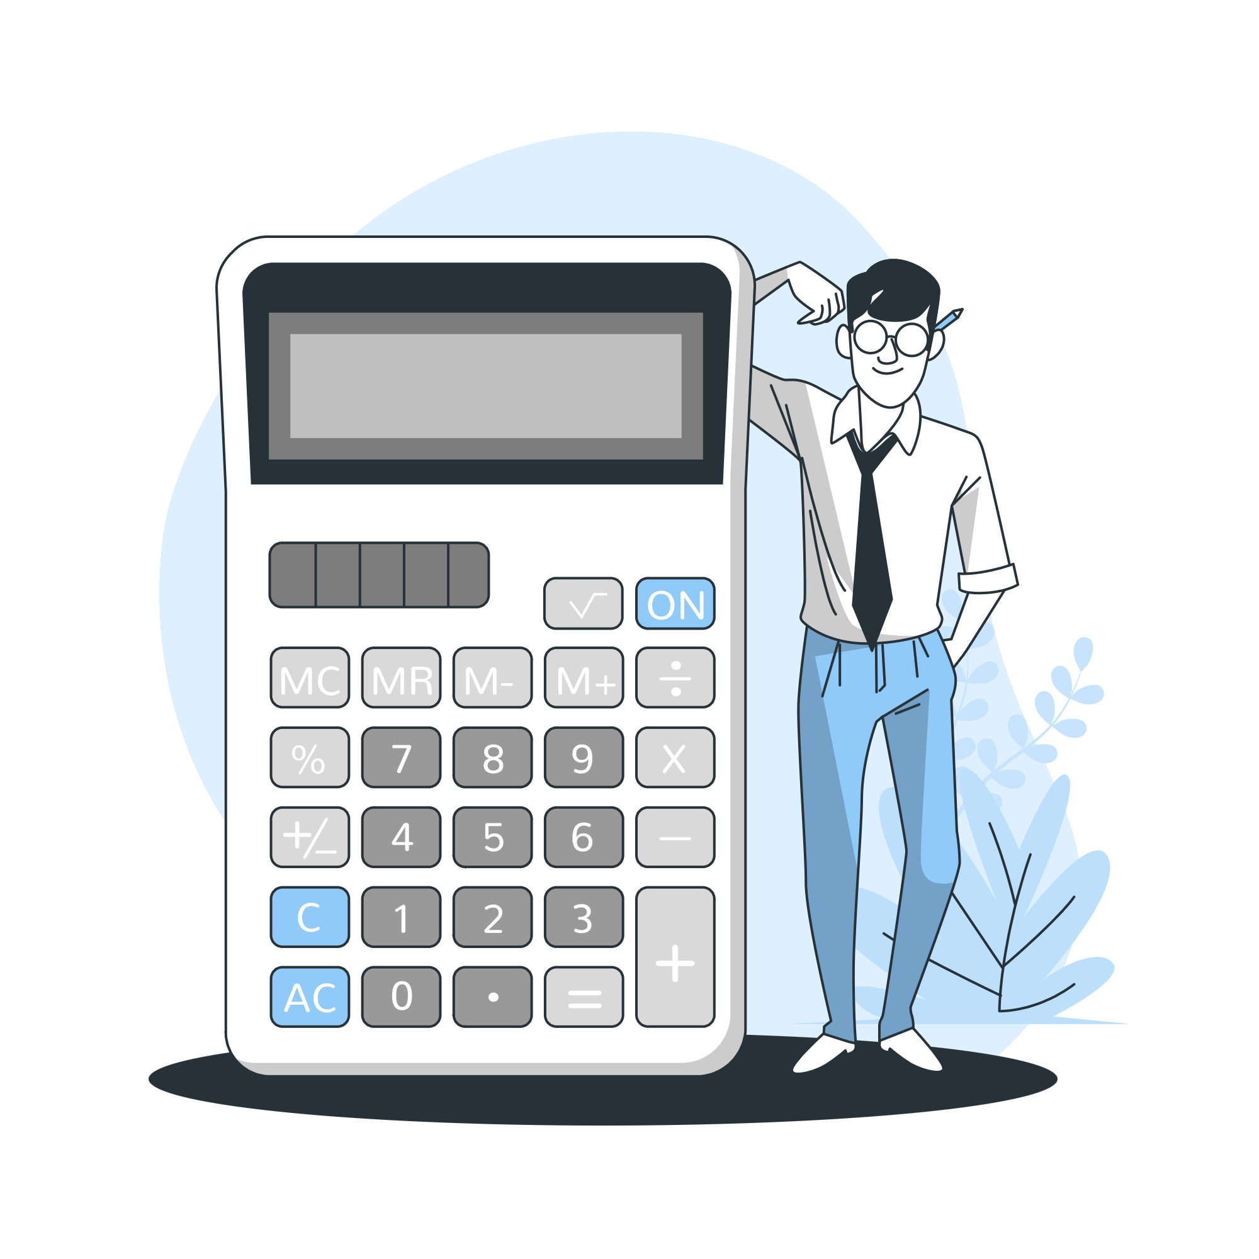

Slide 5
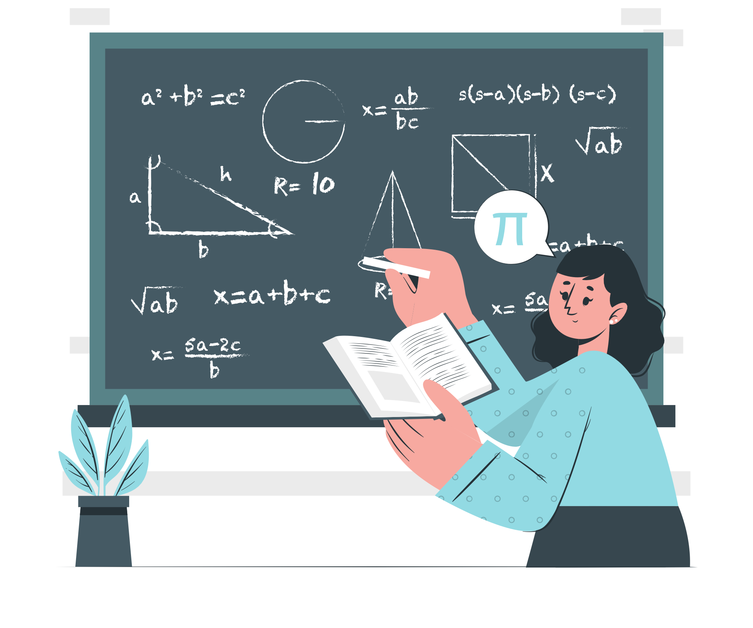
١ د= ٦٠ ث
= ٣٫٥ كلمة في الثانية تقريباً
٢١٢
٦٠

Slide 7
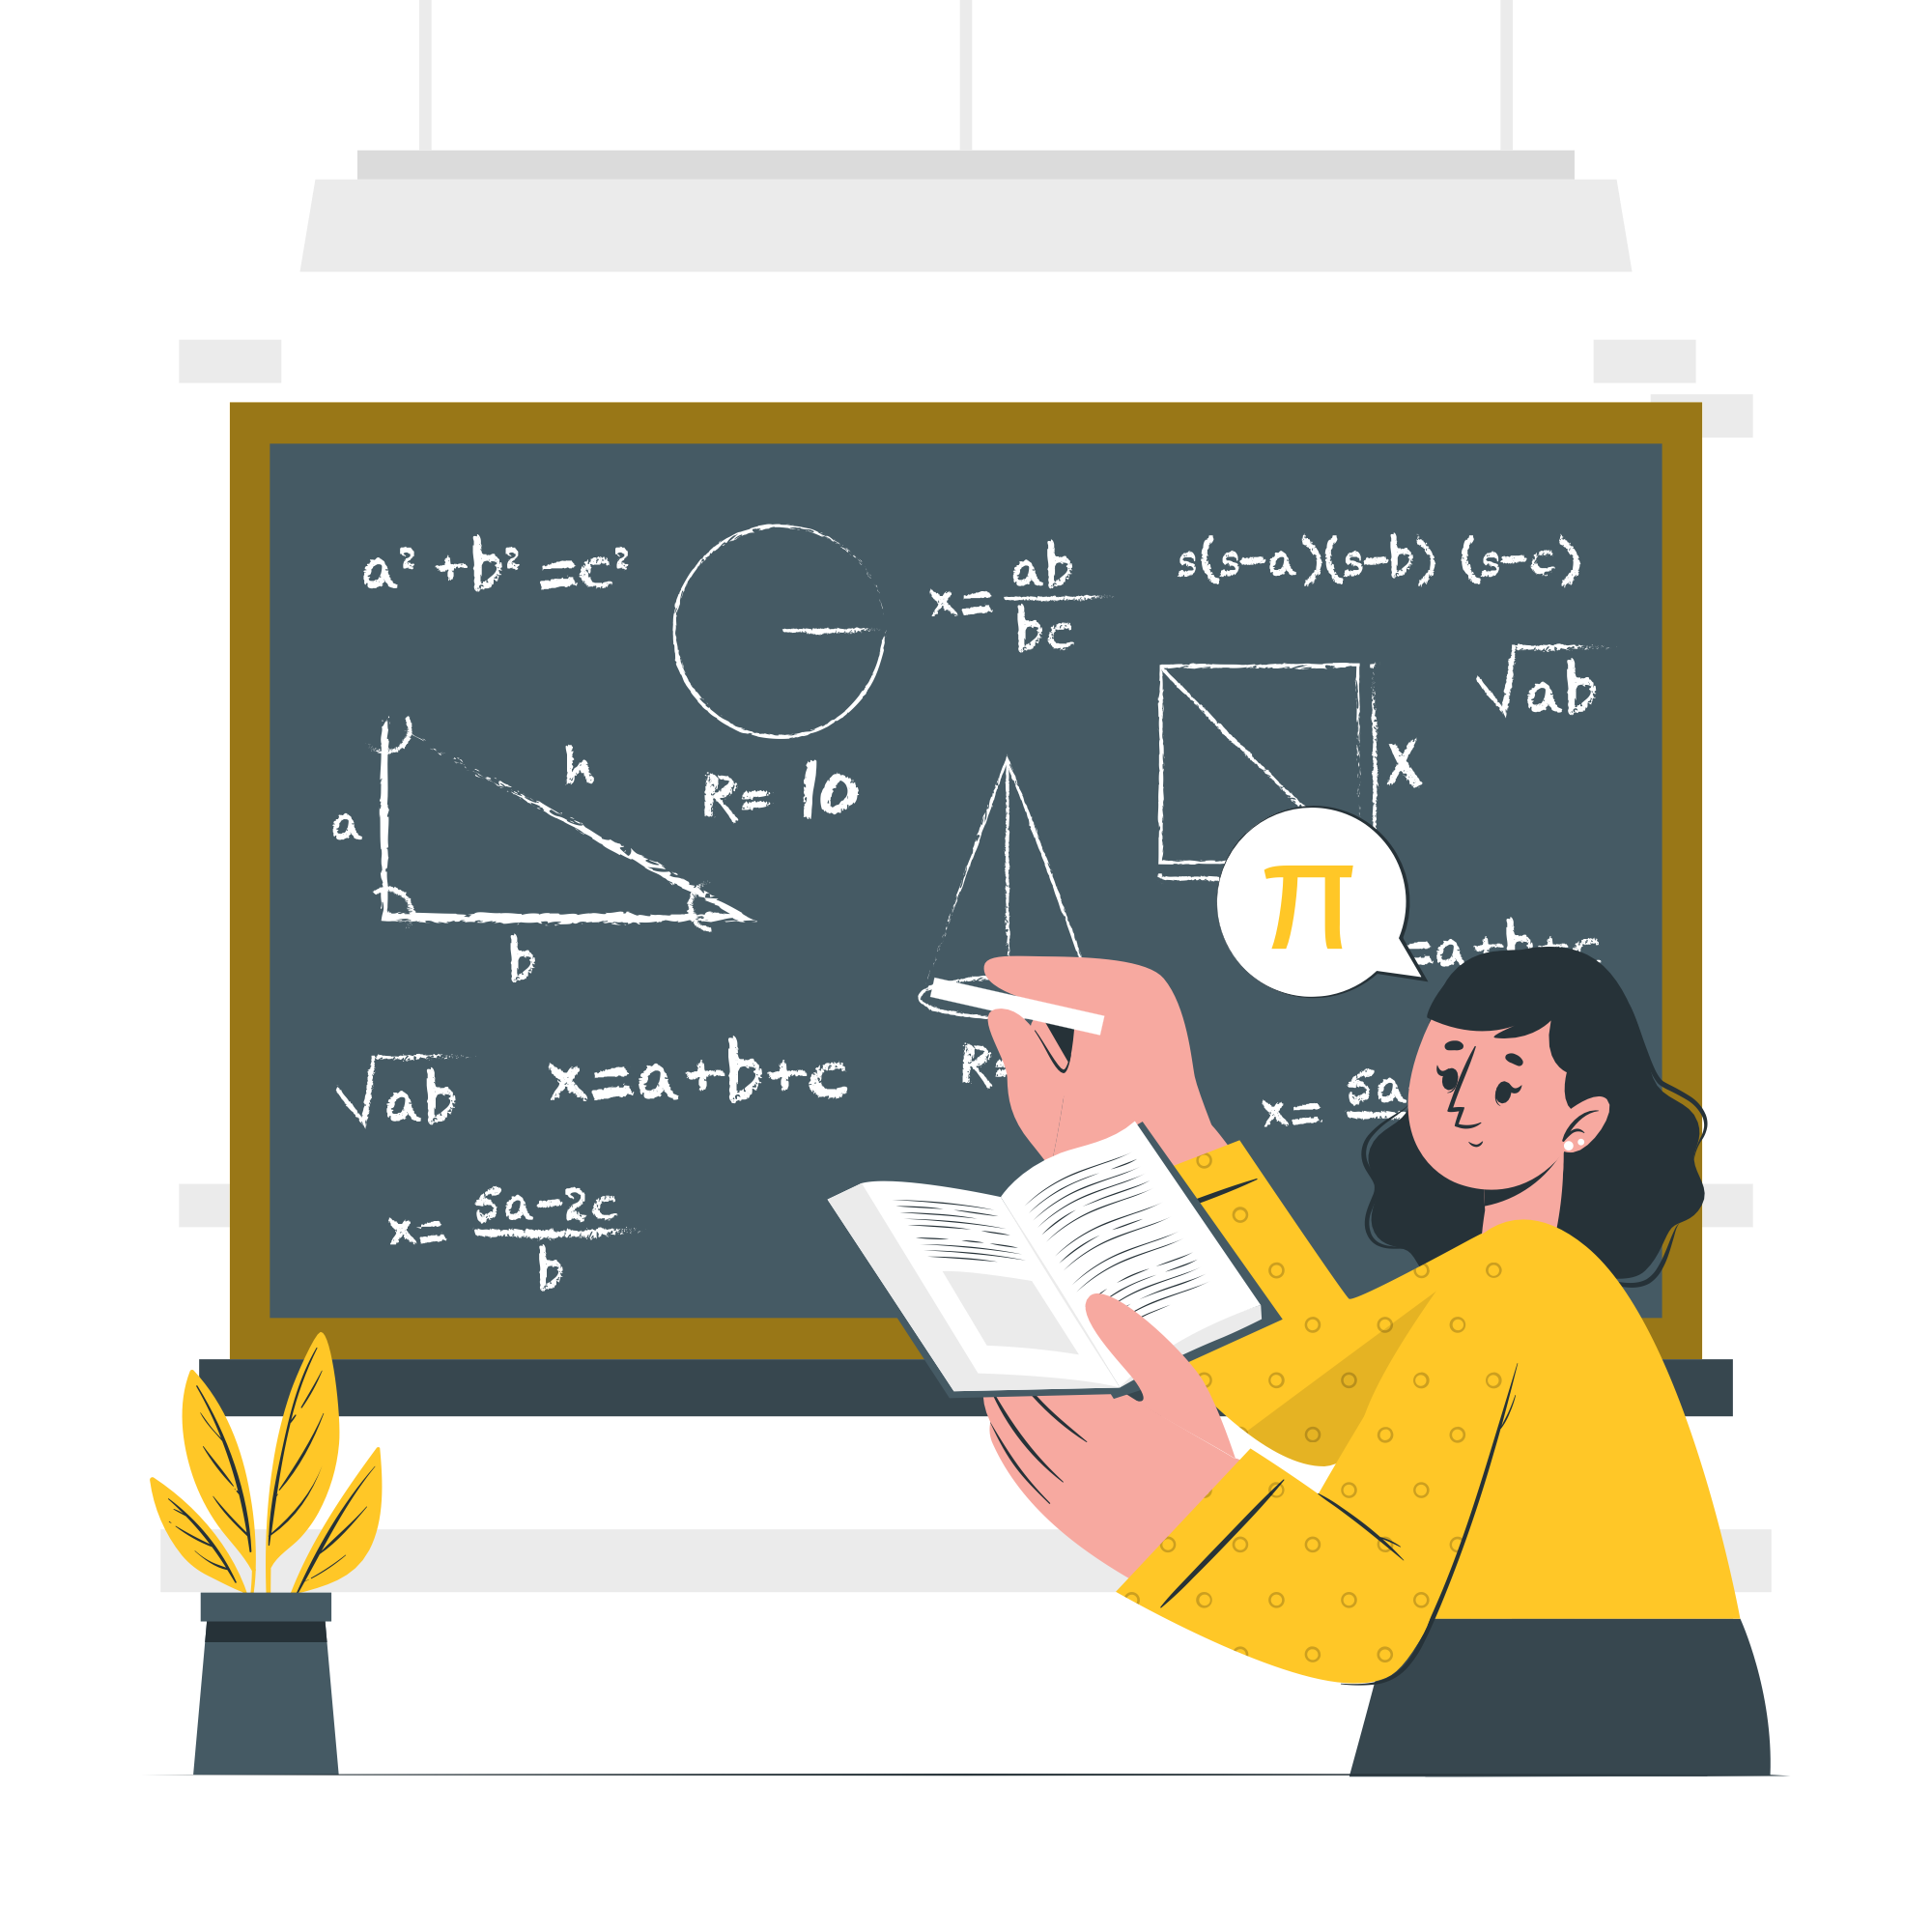
٣
٣٦
=
١
١٢
٢
١٨٠
=
١
٩٠

Slide 8
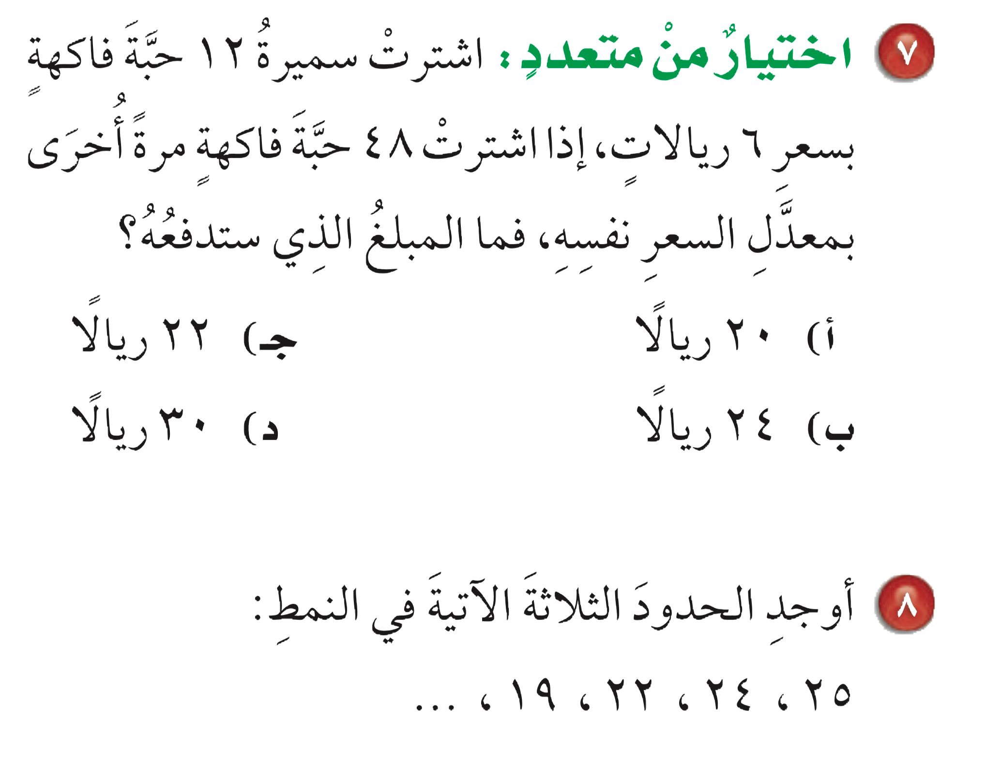


Slide 9


Slide 10


Slide 11

٤
،
١٠
،
١٥

Slide 12
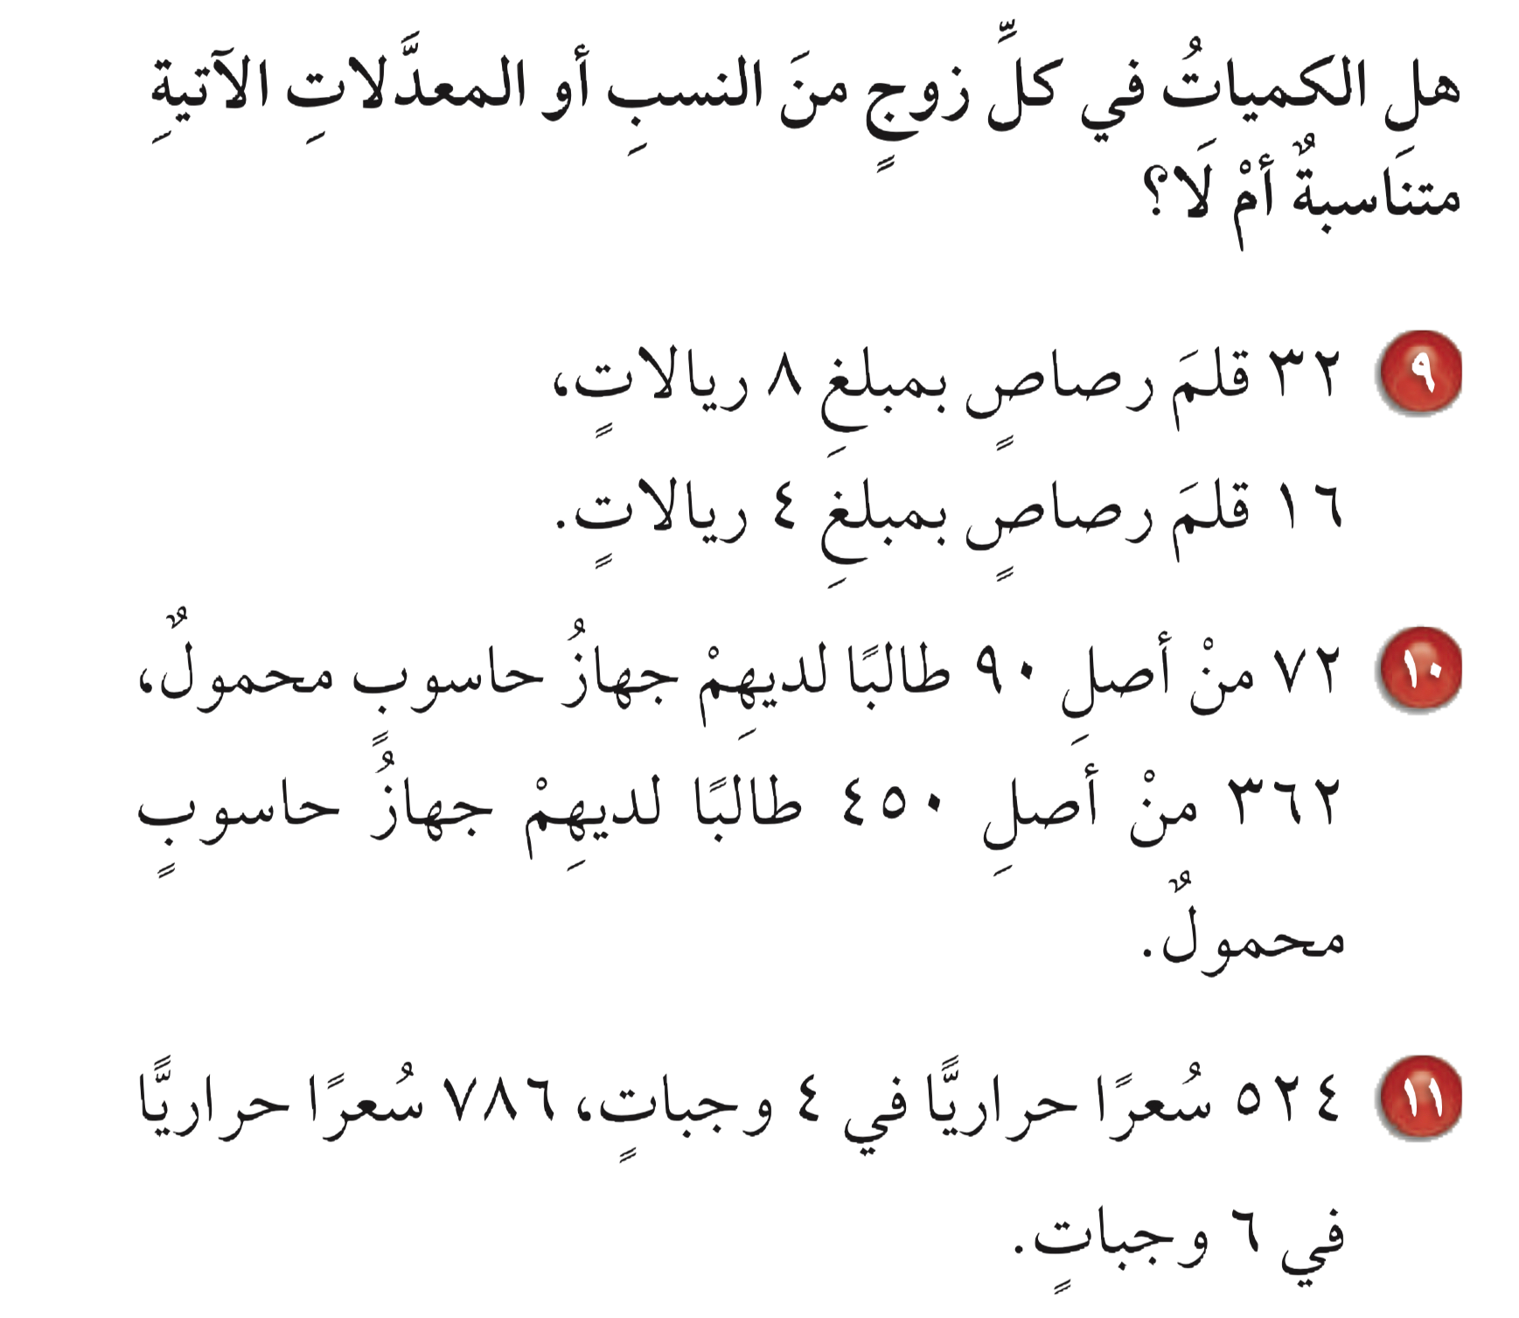

Slide 13

متناسبة
٤
١٦
،
٤
٣٢
=
=
١
٤
١
٨
غير متناسبة
١٨١
٣٦٢
،
٤
٧٢
=
=
٢٢٥
٤٥٠
٥
٩٠
متناسبة
١٣١
٧٨٦
،
١٣١
٥٢٤
=
=
١
٦
١
٤

Slide 14
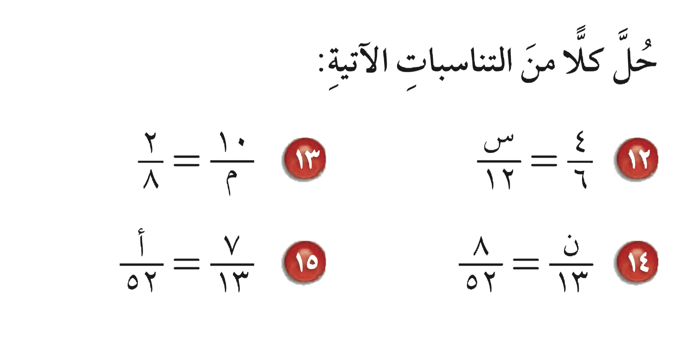

Slide 15
م= ٤٠
س= ٨
أ= ٢٨
ن= ٢

Slide 16
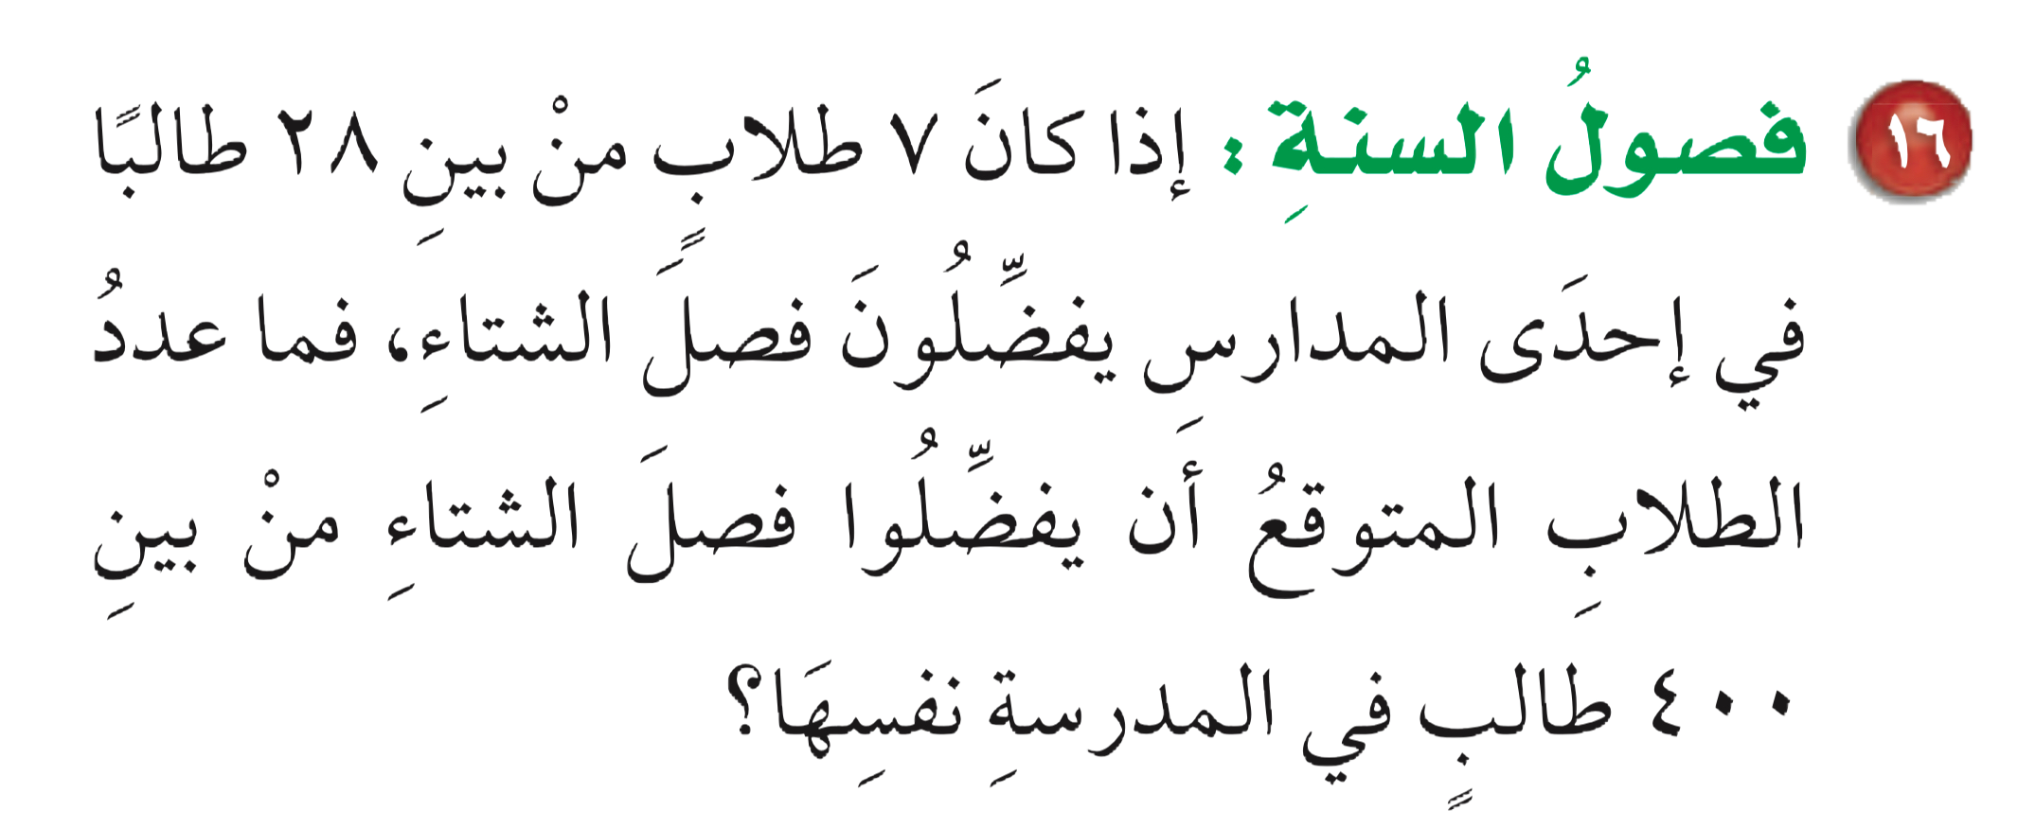

Slide 17
١
٧
=
٤
٢٨
س
١
=
٤٠٠
٤
س = ١٠٠
عدد الطلاب = ١٠٠ طالب

Slide 18
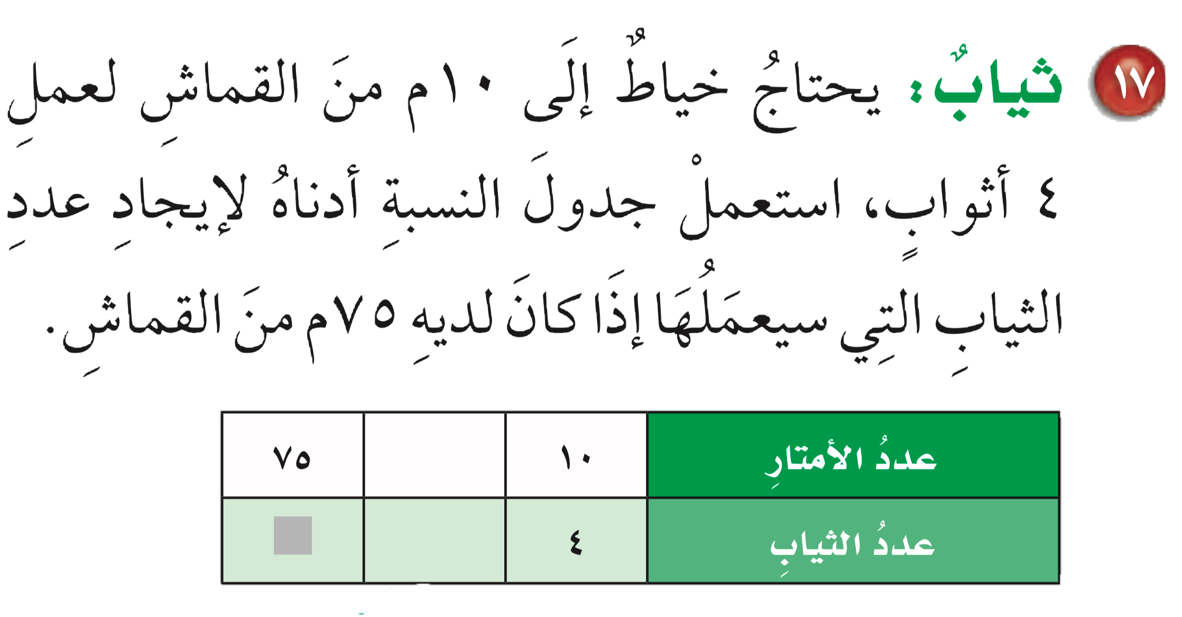

Slide 19
٥
٣٠
٢
بما أنه لايوجد عدد صحيح يضرب بـ ١٠ لينتج ٧٥ ← نقسم الكميتين على ٢ ثمن نضرب الناتجين بـ ١٥ كما في الجدول
عدد الثياب التي سيعملها الخياط من ٦٥ م من القماش هي ٣٠ ثوباً.

